Slide 1
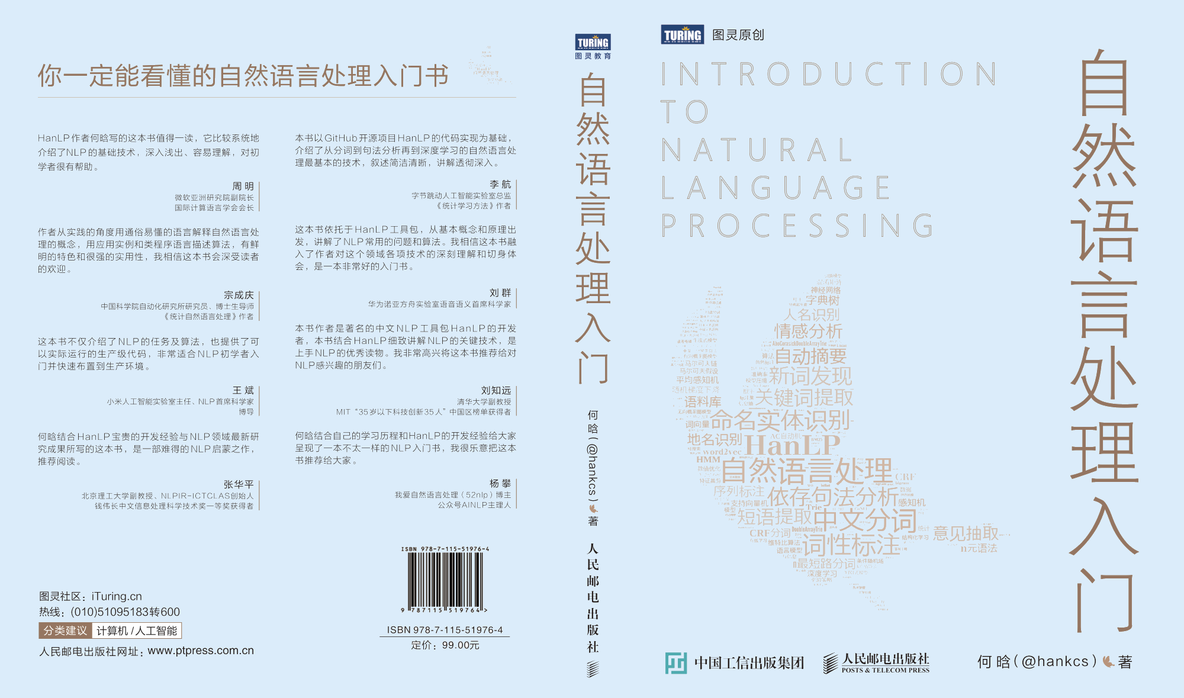
第二章 词典分词

Slide 2

第二章 词典分词
2.1 什么是词
2.2 词典
2.3 切分算法
2.4 字典树
2.5 双数组字典树
2.6 AC自动机
2.7 基于双数组字典树的AC自动机
2.8 HanLP的词典分词实现
2.9 准确率评测
2.10 字典树的其他应用
2.11 总结

Slide 3
2.1.1 词的定义
在语言学上，词语的定义是具备独立意义的最小单位
在基于词典的中文分词中，词典中的字符串就是词

Slide 4
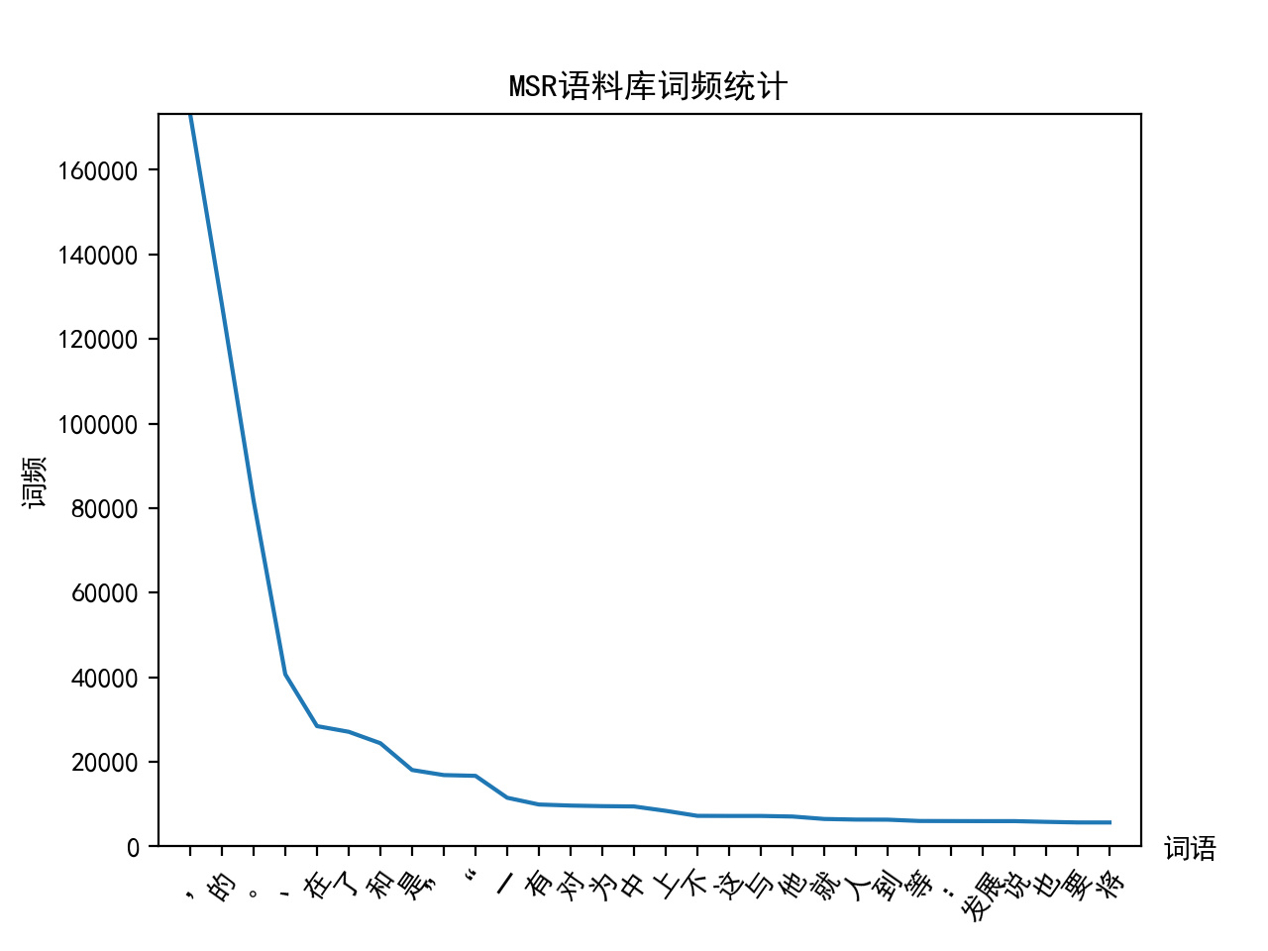
2.1.2 词的性质——齐夫定律
一个单词的词频与它的词频排名成反比

Slide 5
2.2 词典
搜狗实验室发布的互联网词库（SogouW，其中有15万个词条）
清华大学开放中文词库（THUOCL）
码农场千万级巨型汉语词库（千万级词条）

Slide 6
2.2.1 HanLP词典
CoreNatureDictionary.txt
以空格分隔的表格形式
第一列是单词本身
之后每两列分别表示词性与相应的词频
希望 v 386 n 96 希罕 a 1 希翼 v 1 希腊 ns 19 希腊共和国 ns 1

Slide 7
2.2.2 词典的加载
IOUtil.loadDictionary("data/dictionary/CoreNatureDictionary.mini.txt")

Slide 8
2.3 切分算法
完全切分
正向最长匹配
逆向最长匹配
双向最长匹配

Slide 9
2.3.1 完全切分
完全切分指的是，找出一段文本中的所有单词
不是标准意义上的分词
def fully_segment(text, dic): word_list = [] for i in range(len(text)): # i从0遍历到text的最后一个字的下标 for j in range(i + 1, len(text) + 1): # j遍历[i + 1, len(text)]区间 word = text[i:j] # 取出连续区间[i, j)对应的字符串 if word in dic: # 如果在词典中，则认为是一个词 word_list.append(word) return word_list

Slide 10
2.3.3 逆向最长匹配
def backward_segment(text, dic): word_list = [] i = len(text) - 1 while i >= 0: # 扫描位置作为终点 longest_word = text[i] # 扫描位置的单字 for j in range(0, i): # 遍历[0, i]区间作为待查询词语的起点 word = text[j: i + 1] # 取出[j, i]区间作为待查询单词 if word in dic: if len(word) > len(longest_word): # 越长优先级越高 longest_word = word word_list.insert(0, longest_word) # 逆向扫描，因此越先查出的单词在位置上越靠后 i -= len(longest_word) return word_list

Slide 11
2.3.4 双向最长匹配
表2-1 正向/逆向最长匹配歧义对比
序号 | 原文 | 正向最长匹配 | 逆向最长匹配
1 | 项目的研究 | [项目, 的, 研究] | [项, 目的, 研究]
2 | 商品和服务 | [商品, 和服, 务] | [商品, 和, 服务]
3 | 研究生命起源 | [研究生, 命, 起源] | [研究, 生命, 起源]
4 | 当下雨天地面积水 | [当下, 雨天, 地面, 积水] | [当, 下雨天, 地面, 积水]
5 | 结婚的和尚未结婚的 | [结婚, 的, 和尚, 未, 结婚, 的] | [结婚, 的, 和, 尚未, 结婚, 的]
6 | 欢迎新老师生前来就餐 | [欢迎, 新, 老师, 生前, 来, 就餐] | [欢, 迎新, 老, 师生, 前来, 就餐]

Slide 12
2.3.4 双向最长匹配
一种融合两种匹配方法的复杂规则集，流程如下。
同时执行正向和逆向最长匹配，若两者的词数不同，则返回词数更少的那一个。
否则，返回两者中单字更少的那一个。当单字数也相同时，优先返回逆向最长匹配的结果。

Slide 13
2.3.4 双向最长匹配
def count_single_char(word_list: list): # 统计单字成词的个数 return sum(1 for word in word_list if len(word) == 1) def bidirectional_segment(text, dic): f = forward_segment(text, dic) b = backward_segment(text, dic) if len(f) < len(b): # 词数更少优先级更高 return f elif len(f) > len(b): return b else: if count_single_char(f) < count_single_char(b): # 单字更少优先级更高 return f else: return b # 都相等时逆向匹配优先级更高

Slide 14
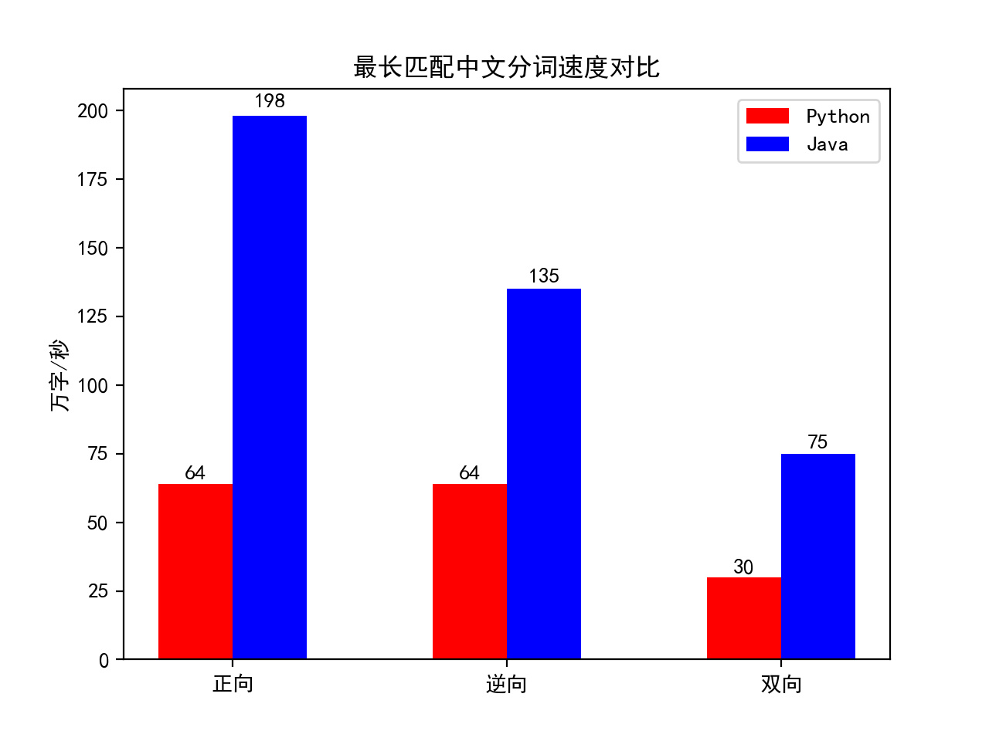
2.3.5 速度评测
Python的运行速度比Java慢
正向匹配和逆向匹配的速度差不多

Slide 15
2.4 字典树
如何判断集合（词典）中是否含有字符串的一种数据结构

Slide 16
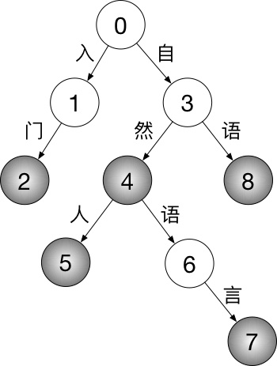
2.4.1 什么是字典树
字典树中每条边都对应一个字
从根节点往下的路径构成 一个个字符串
词语 | 路径
入门 | 0-1-2
自然 | 0-3-4
自然人 | 0-3-4-5
自然语言 | 0-3-4-6-7
自语 | 0-3-8

Slide 17
2.4.2 字典树的节点实现
class Node(object): def __init__(self, value) -> None: self._children = {} self._value = value def _add_child(self, char, value, overwrite=False): child = self._children.get(char) if child is None: child = Node(value) self._children[char] = child elif overwrite: child._value = value return child

Slide 18
2.4.3 字典树的增删改查实现
“删改查”其实是一回事，都是查询
class Trie(Node): def __init__(self) -> None: super().__init__(None) def __contains__(self, key): return self[key] is not None def __getitem__(self, key): state = self for char in key: state = state._children.get(char) if state is None: return None return state._value

Slide 19
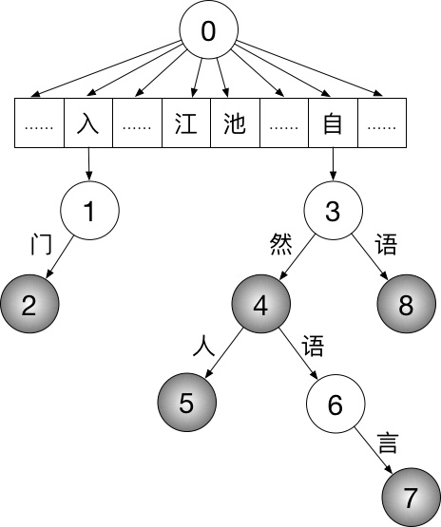
2.4.4 首字散列其余二分的字典树

Slide 20
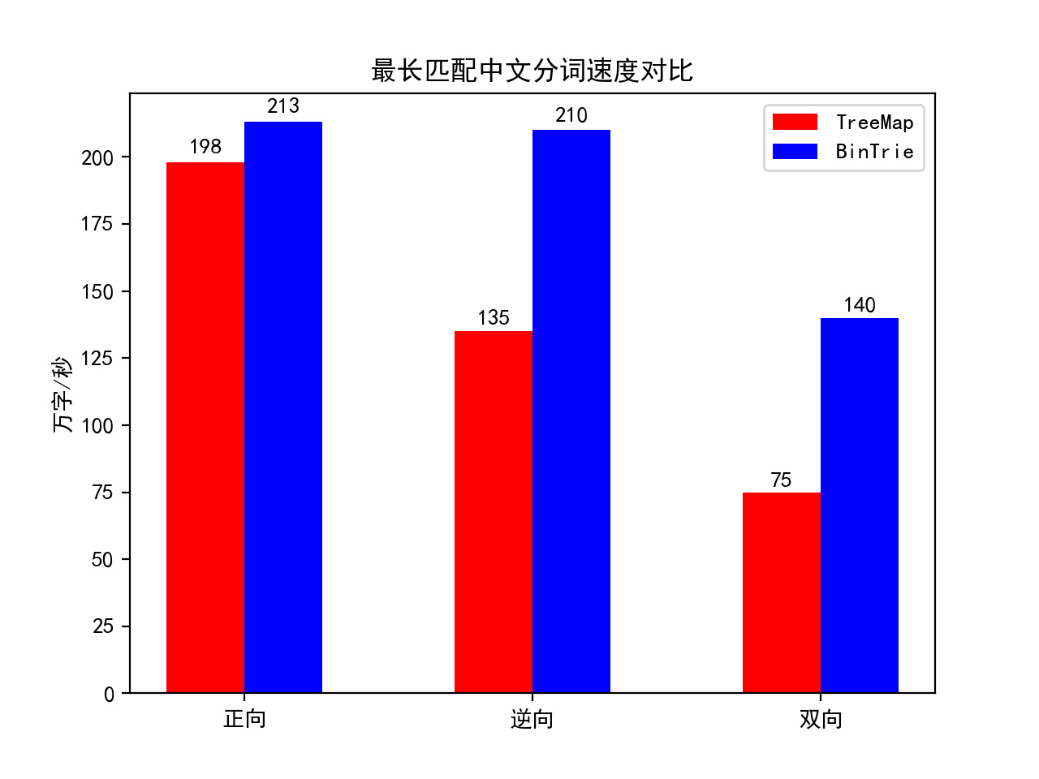
2.4.4 首字散列其余二分的字典树

Slide 21
2.4.5 前缀树的妙用
扫描“自然语言处理”
朴素法：“自”“自然”“自然语”“自然语言”
前缀树：如果“自然”这条路径不存在于前缀树中，则可以断定一切以“自然”开头的词语都不可能存在

Slide 22
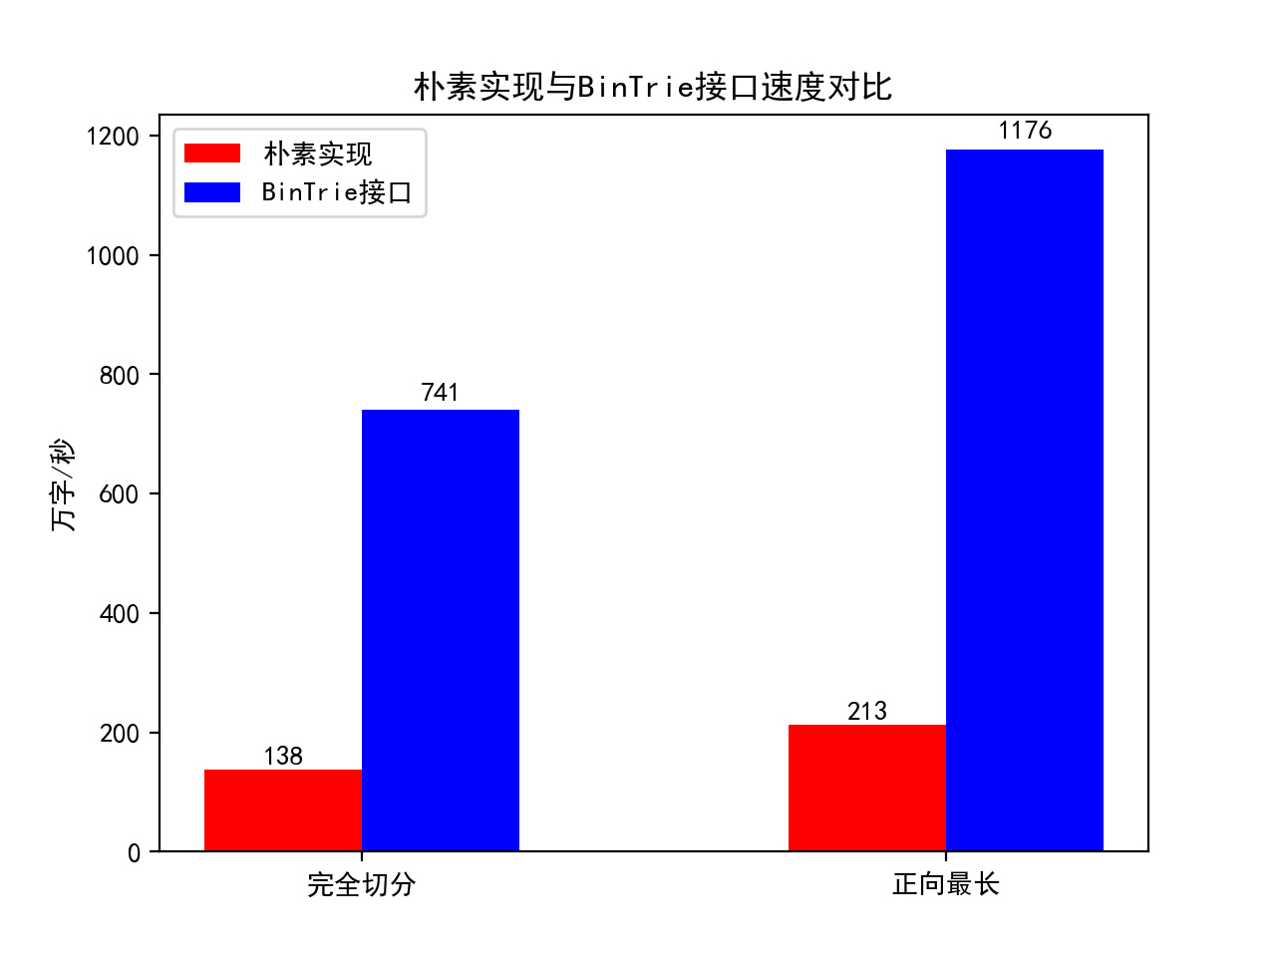
2.4.5 前缀树的妙用

Slide 23
2.5 双数组字典树
状态转移复杂度为常数

Slide 24
2.5.1 双数组的定义
DFA
状态由base与check中的元素和下标表示
当状态b接受字符c转移到状态p时，双数组满足：
t = base[s] + c check[s] = base[t]

Slide 25
2.5.2 状态转移
p = base[b] + c check[p] = base[b]
def transition(self, c, b) -> int: """ 状态转移 :param c: 字符 :param b: 初始状态 :return: 转移后的状态，-1表示失败 """ p = self.base[b] + self.char_hash(c) + 1 if self.base[b] == self.check[p]: return p else: return -1

Slide 26
2.5.3 查询
按字符串的每个字符执行转移
def __getitem__(self, key: str): b = 0 for i in range(0, len(key)): # len(key)次状态转移 p = self.transition(key[i], b) if p is not -1: b = p else: return None p = self.base[b] # 按字符'\0'进行状态转移 n = self.base[p] # 查询base if p == self.check[p] and n < 0: # 状态转移成功且对应词语结尾 index = -n - 1 # 取得字典序 return self.value[index] return None

Slide 27
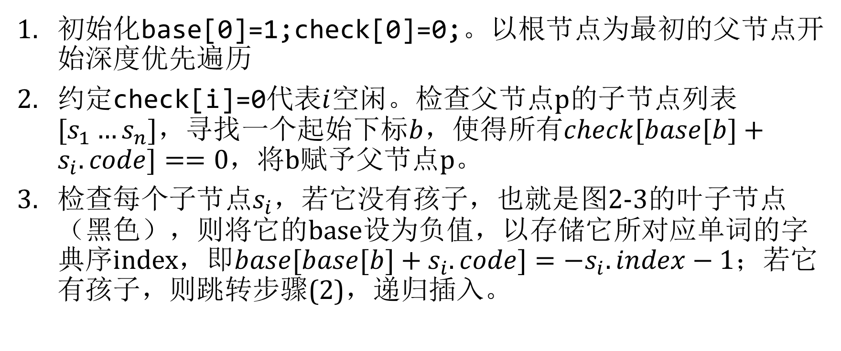
2.5.4* 构造
初始化base[0]=1;check[0]=0;。以根节点为最初的父节点开始深度优先遍历
约定check[i]=0代表$i$空闲。检查父节点p的子节点列表$[s_{1}…s_{n}]$，寻找一个起始下标$b$，使得所有$check[base[b]+s_{i}.code]==0$，将b赋予父节点p。
检查每个子节点$s_{i}$，若它没有孩子，也就是图2-3的叶子节点（黑色），则将它的base设为负值，以存储它所对应单词的字典序$index$，即$base[base[b]+s_{i}.code]=−s_{i}.index−1$；若它有孩子，则跳转步骤(2)，递归插入。

Slide 28
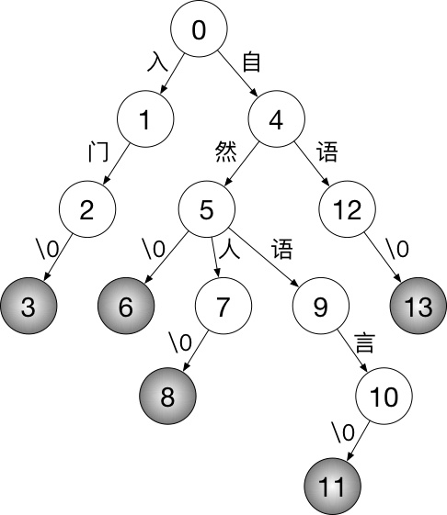
2.5.4* 构造
图2-7 待构建DAT的字典树
表2-5 双数组字典树的构建顺序
编号 | 字符 | 双数组下标
0 | '' | 0
3 | \0 | 38378
2 | 门 | 38379
1 | 入 | 20839
6 | \0 | 38381
8 | \0 | 38382
7 | 人 | 58536
11 | \0 | 38384
10 | 言 | 38383
9 | 语 | 74203
5 | 然 | 38380
13 | \0 | 38385
12 | 语 | 45219
4 | 自 | 33260
char = 0 入 自 0 门 然 0 0 言 0 0 语 人 语 i = 0 20839 33260 38378 38379 38380 38381 38382 38383 38384 38385 45219 58536 74203 base = 1 2 9397 -1 38378 38381 -2 -3 38384 -4 -5 38385 38382 3054 check= 0 1 1 38378 2 9397 38381 38382 3054 38384 38385 9397 38381 38381

Slide 29
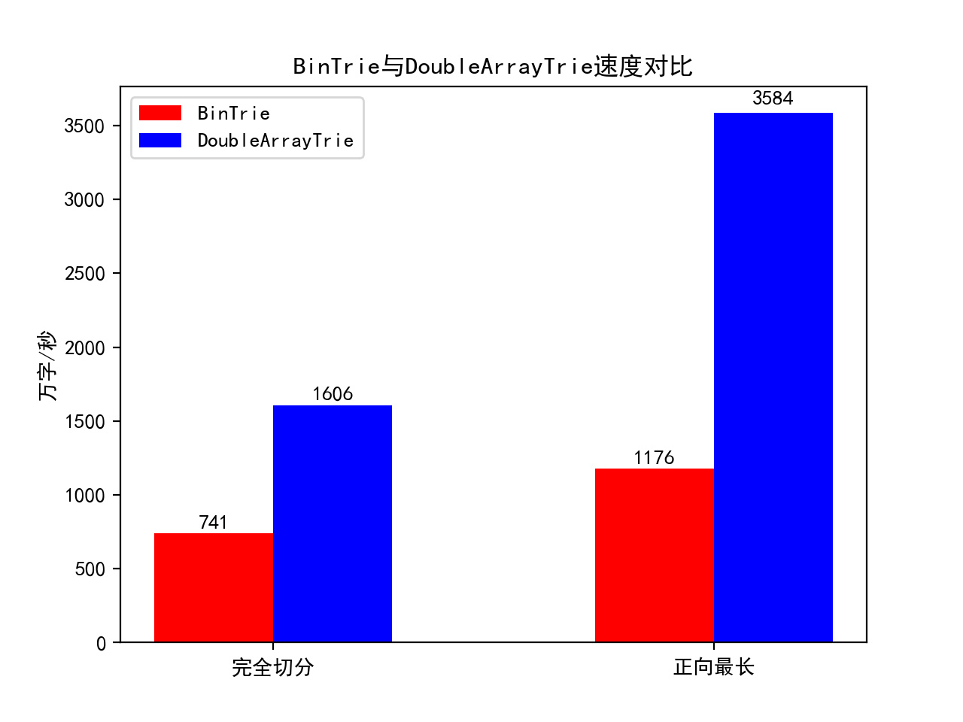
2.5.5 全切分与最长匹配
升级到双数组字典树，我们的分词速度突破了3000万字每秒

Slide 30
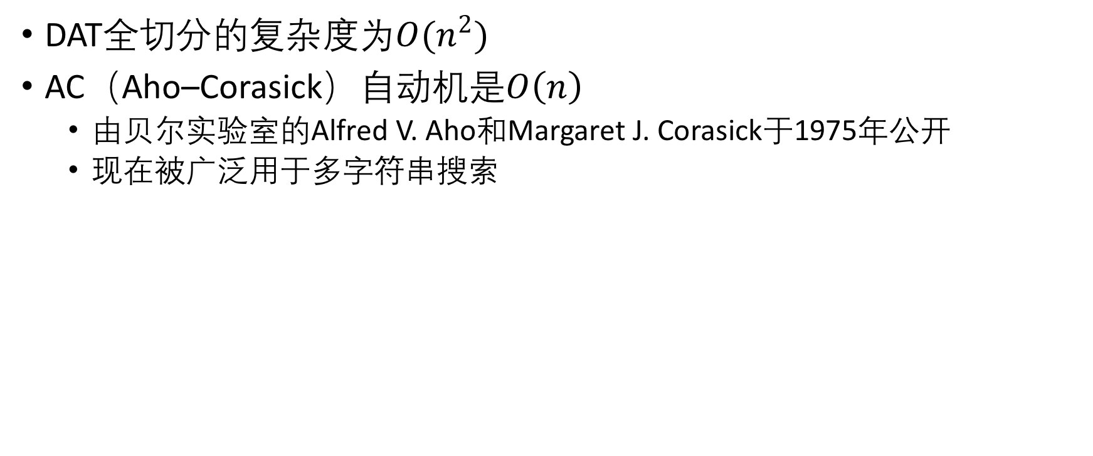
2.6 AC自动机
DAT全切分的复杂度为$O(n^{2})$
AC（Aho–Corasick）自动机是$O\left(n\right)$
由贝尔实验室的Alfred V. Aho和Margaret J. Corasick于1975年公开
现在被广泛用于多字符串搜索

Slide 31
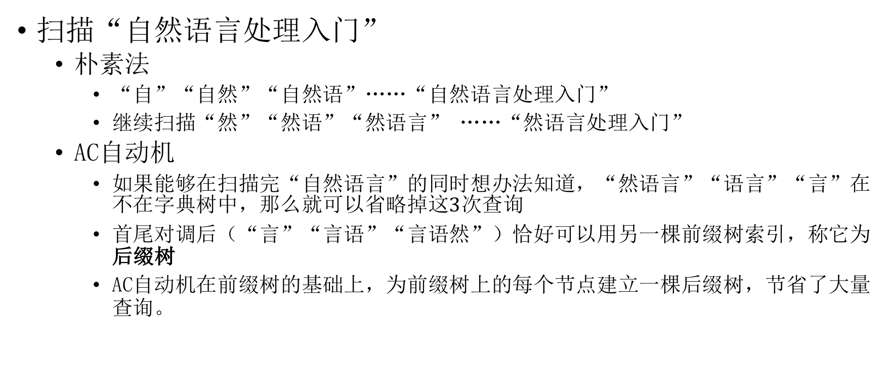
2.6.1 从字典树到AC自动机
扫描“自然语言处理入门”
朴素法
“自”“自然”“自然语”……“自然语言处理入门”
继续扫描“然”“然语”“然语言” ……“然语言处理入门”
AC自动机
如果能够在扫描完“自然语言”的同时想办法知道，“然语言”“语言”“言”在不在字典树中，那么就可以省略掉这$3$次查询
首尾对调后（“言”“言语”“言语然”）恰好可以用另一棵前缀树索引，称它为后缀树
AC自动机在前缀树的基础上，为前缀树上的每个节点建立一棵后缀树，节省了大量查询。

Slide 32
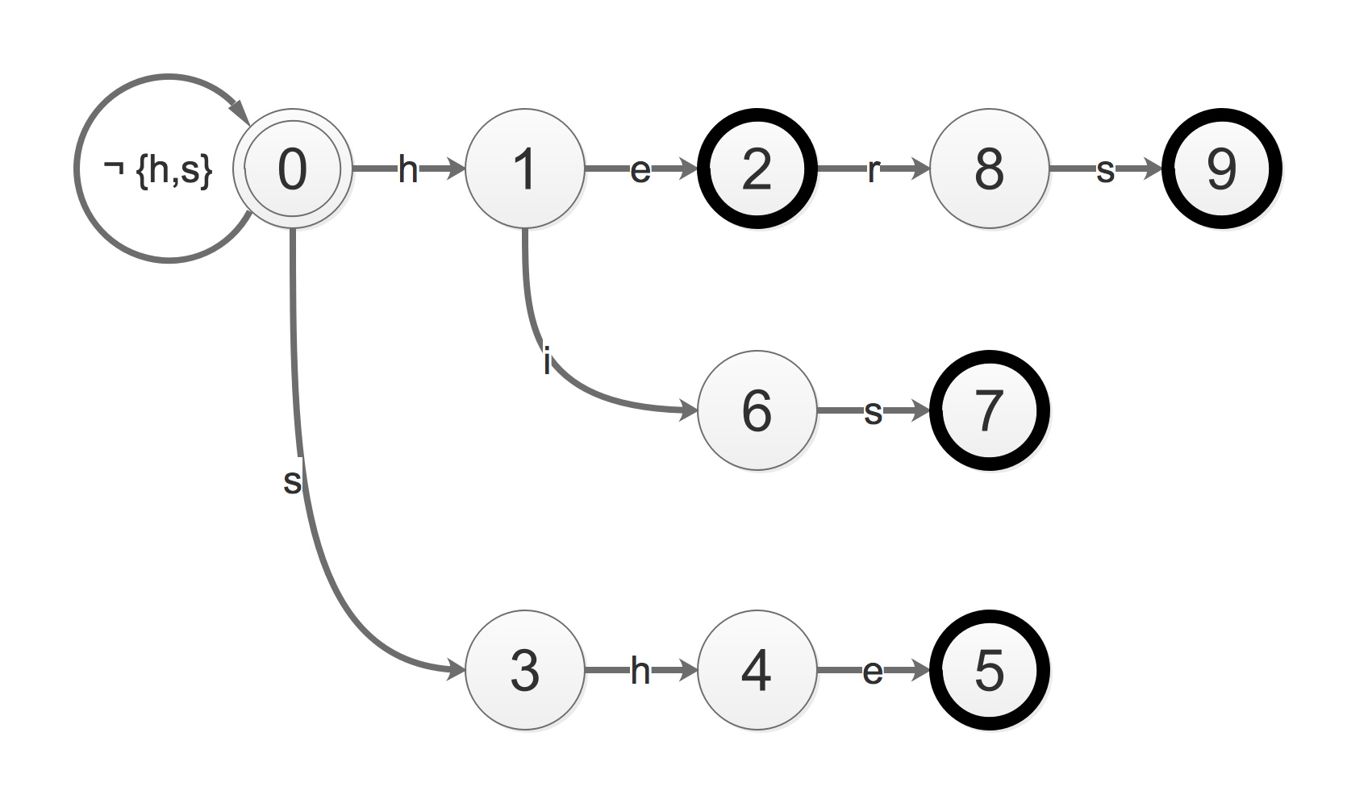
2.6.2 goto表
goto表也称success表，其实就是一棵前缀树，用来将每个模式串索引到前缀树上
图2-9 AC自动机的goto表

Slide 33
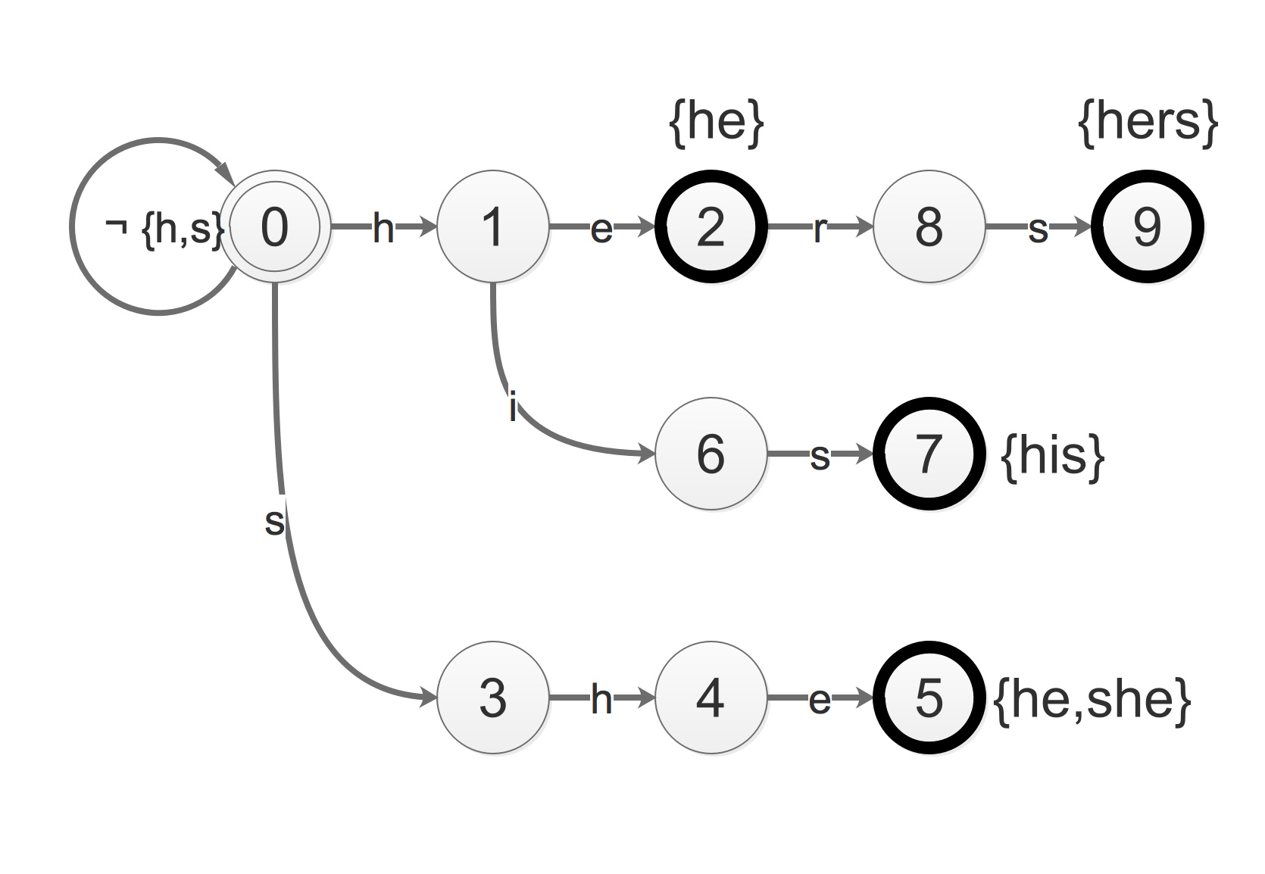
2.6.3 output表
给定一个状态，我们需要知道该状态是否对应某个或某些模式串。这时用到的关联结构被称为output表
图2-10 为goto表加上output表
表2-6 output表
状态编号 | output
2 | he
5 | he, she
7 | his
9 | hers

Slide 34
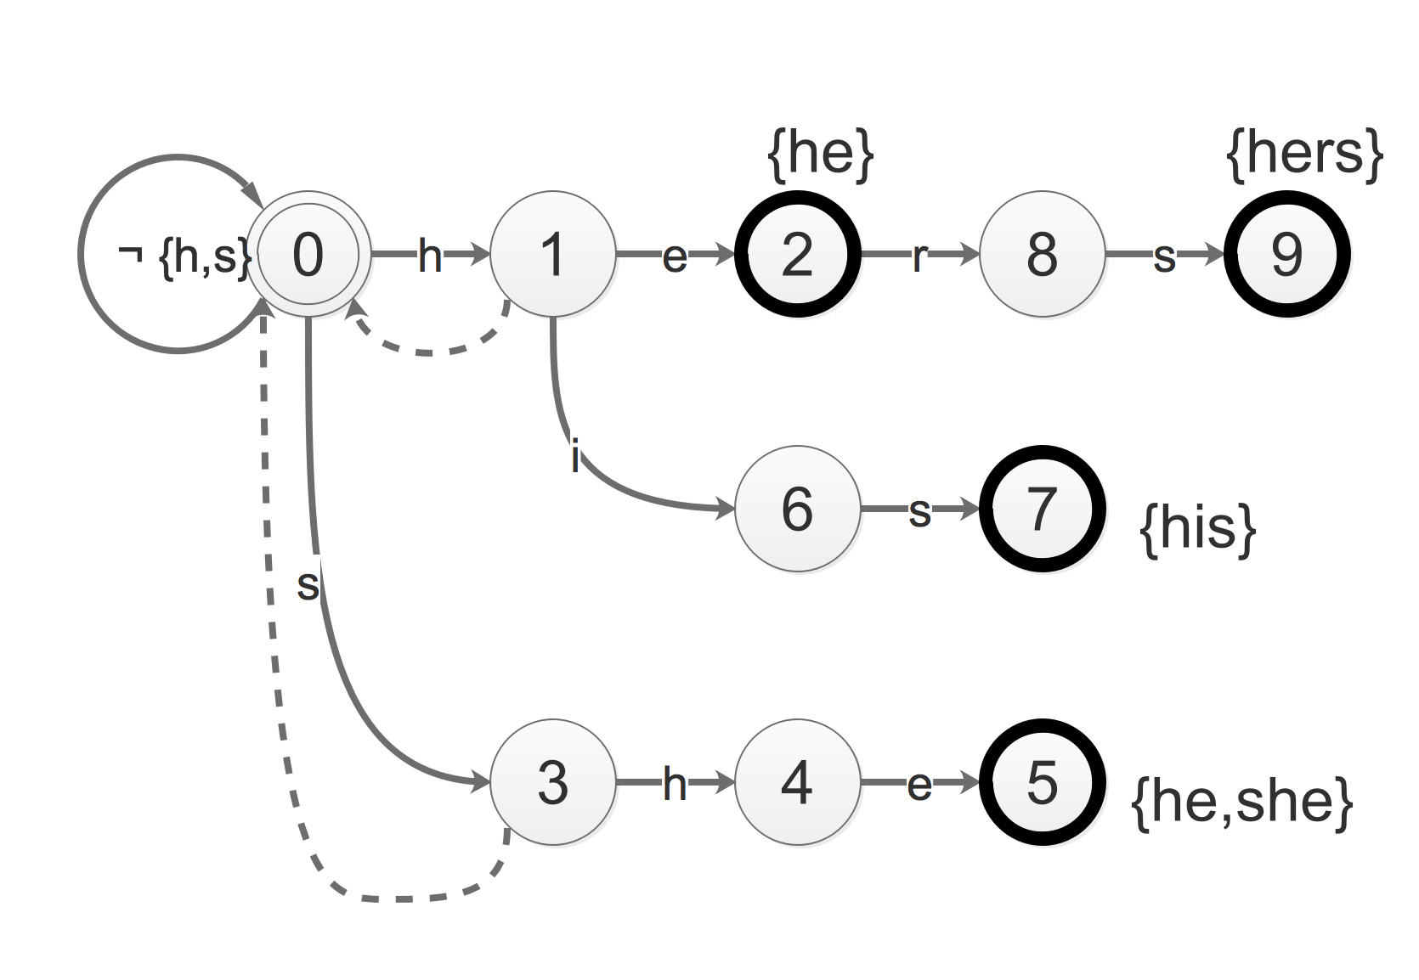
2.6.4 fail表
fail表保存的是状态间一对一的关系，存储状态转移失败后应当回退的最佳状态。最佳状态指的是能记住已匹配上的字符串的最长后缀的那个状态
图2-11 首层状态的fail表构建

Slide 35
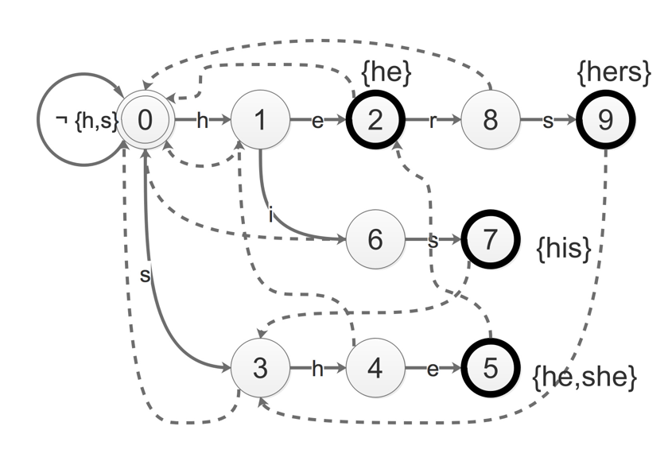
2.6.4 fail表
fail表保存的是状态间一对一的关系，存储状态转移失败后应当回退的最佳状态。最佳状态指的是能记住已匹配上的字符串的最长后缀的那个状态
图2-12 完整的AC自动机

Slide 36
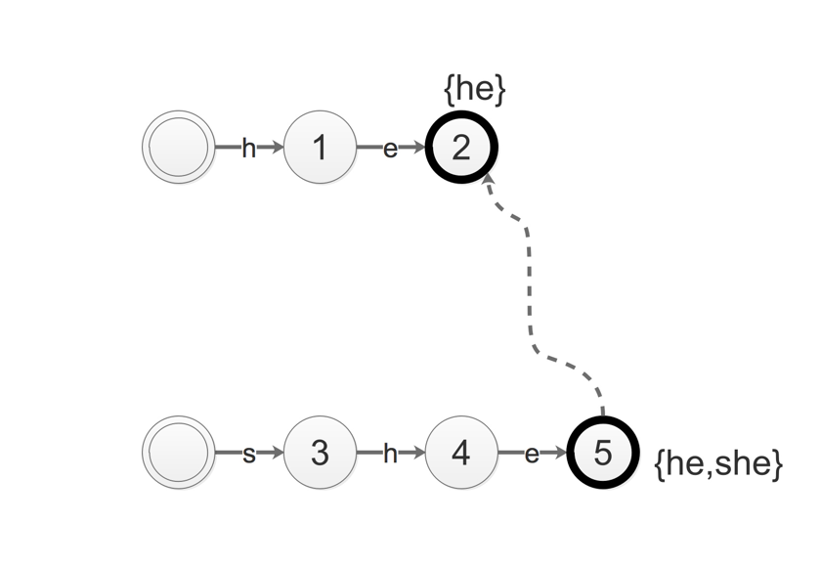
2.6.4 fail表
fail表保存的是状态间一对一的关系，存储状态转移失败后应当回退的最佳状态。最佳状态指的是能记住已匹配上的字符串的最长后缀的那个状态
图2-13 AC自动机中的后缀树

Slide 37
2.6.5 实现
实现位于com/hankcs/hanlp/algorithm/ahocorasick/trie目录下
public class State { /** * 模式串的长度，也是这个状态的深度 */ protected final int depth; /** * fail 函数，如果没有匹配到，则跳转到此状态 */ private State failure = null; /** * 只要这个状态可达，则记录模式串 */ private Set<String> emits = null; /** * goto表，也称转移函数，根据字符串的下一个字符转移到下一个状态 */ private Map<Character, State> success = new TreeMap<Character, State>(); }

Slide 38
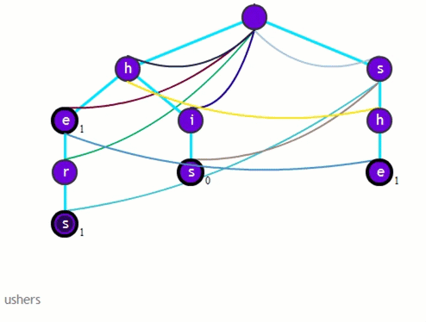
2.6.5 实现

Slide 39
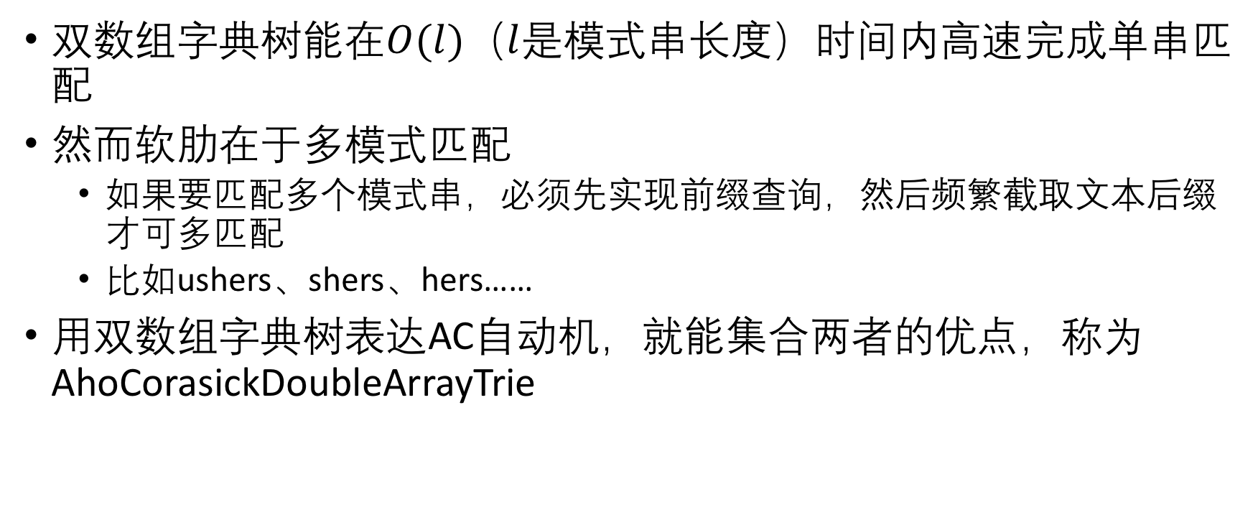
2.7 基于双数组字典树的AC自动机
双数组字典树能在$O(l)$（$l$是模式串长度）时间内高速完成单串匹配
然而软肋在于多模式匹配
如果要匹配多个模式串，必须先实现前缀查询，然后频繁截取文本后缀才可多匹配
比如ushers、shers、hers……
用双数组字典树表达AC自动机，就能集合两者的优点，称为AhoCorasickDoubleArrayTrie

Slide 40
2.7.1 原理
为每个状态（base[i]和check[i]）构建output[i][]和fail[i]
构建一棵普通的字典树，让终止节点记住对应模式串的字典序。
构建双数组字典树，在将每个状态映射到双数组时，让它记住自己在双数组中的下标。
构建AC自动机，此时fail表中存储的就是状态的下标。

Slide 41
2.7.2 实现
ACDAT在HanLP中的实现详见com/hankcs/hanlp/collection/AhoCorasick/AhoCorasickDoubleArrayTrie.java
/** * 由一个排序好的map创建 */ public void build(TreeMap<String, V> map) { new Builder().build(map); }

Slide 42
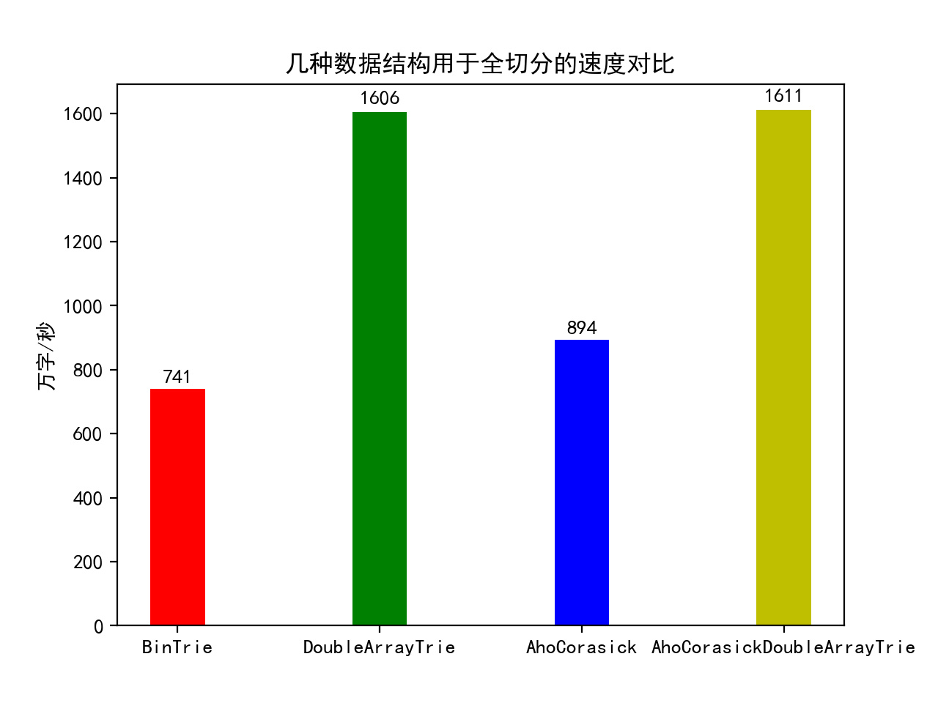
2.7.2 实现
图2-15 4种数据结构的全切分速度对比

Slide 43
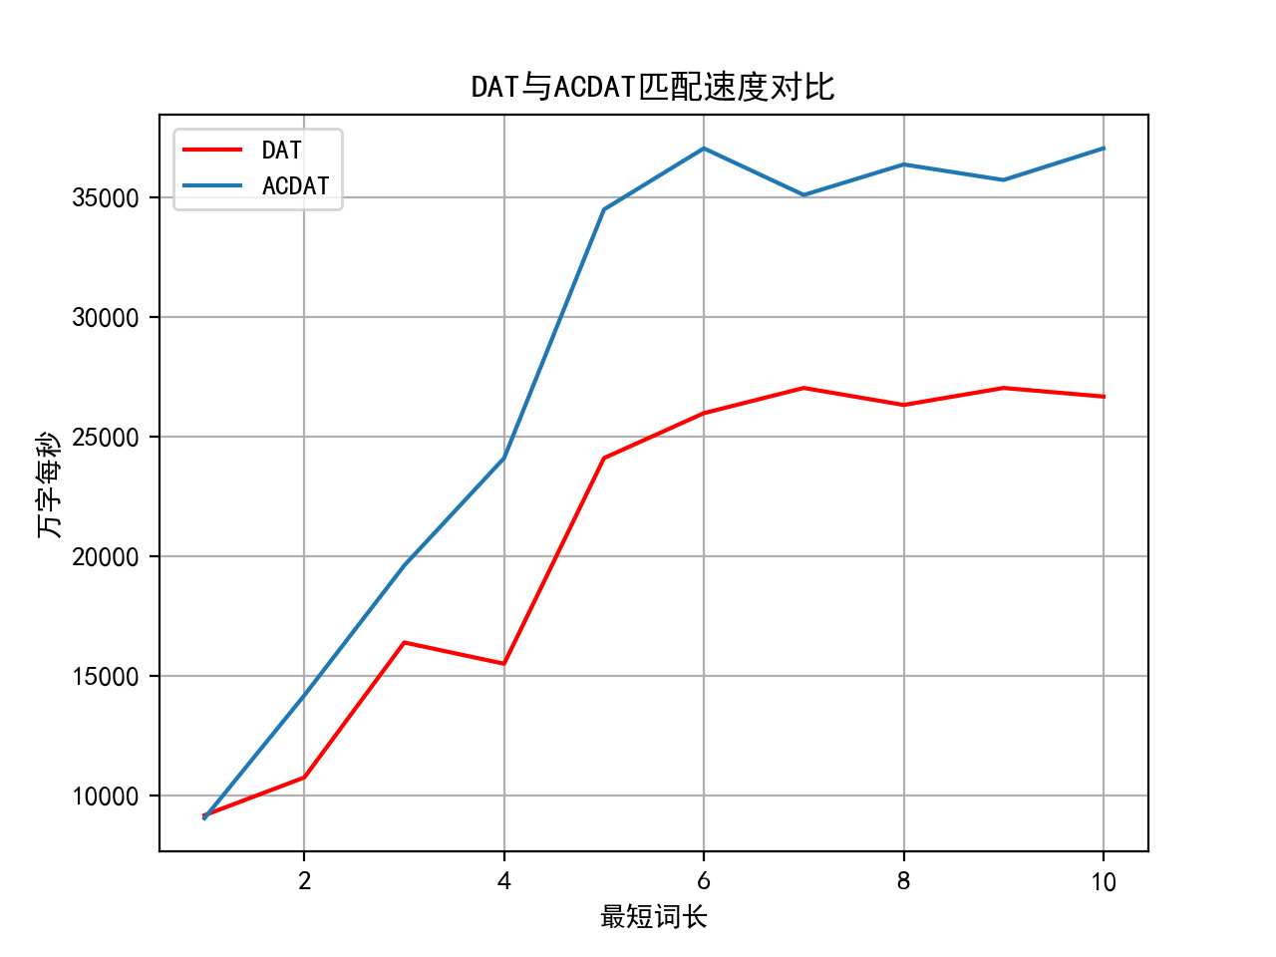
2.7.2 实现
速度与词长有关
短模式串优先用DAT
否则优先用ACDAT
图2-16 DAT与ACDAT匹配速度对比

Slide 44
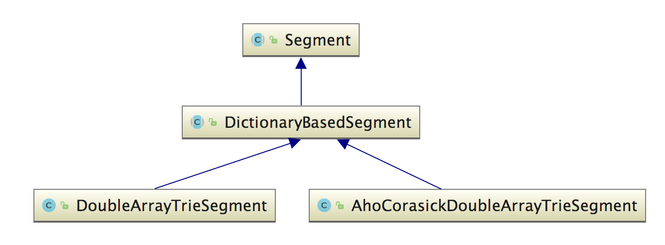
2.7.2 实现
HanLP中所有的分词器都继承自Segment这个基类
图2-17 HanLP中的分词器家族

Slide 45
2.8.1 DoubleArrayTrieSegment
DoubleArrayTrieSegment分词器是对DAT最长匹配的封装
默认加载hanlp.properties中CoreDictionaryPath指定的词典
HanLP.Config.ShowTermNature = false; // 分词结果不显示词性 DoubleArrayTrieSegment segment = new DoubleArrayTrieSegment(); System.out.println(segment.seg("江西鄱阳湖干枯，中国最大淡水湖变成大草原"));

Slide 46
2.8.2 AhoCorasickDoubleArrayTrieSegment
HanLP封装了基于ACDAT的实现AhoCorasickDoubleArrayTrieSegment，接口与DoubleArrayTrieSegment类似
AhoCorasickDoubleArrayTrieSegment segment = new AhoCorasickDoubleArrayTrieSegment(); System.out.println(segment.seg("江西鄱阳湖干枯，中国最大淡水湖变成大草原"));

Slide 47
2.9 准确率评测
网上流传评测方法的问题
出题人就是考生本人，不公正；
题目太少，成绩波动大；
题目给分颗粒度太大，一句话只错了一丁点儿也得0分。

Slide 48
2.9.1 准确率
准确率（accuracy）是用来衡量一个系统的准确程度（accurate）的值，可以理解为一系列评测指标

Slide 49
2.9.2 混淆矩阵与TP/FN/FP/TN
TP（true positive，真阳）：预测是P，答案果然是真的P。
FP（false positive，假阳）：预测是P，答案是N，因此是假的P。
TN（true negative，真阴）：预测是N，答案果然是真的N。
FN（false negative，假阴）：预测是N，答案是P，因此是假的N。

Slide 50
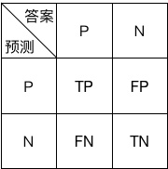
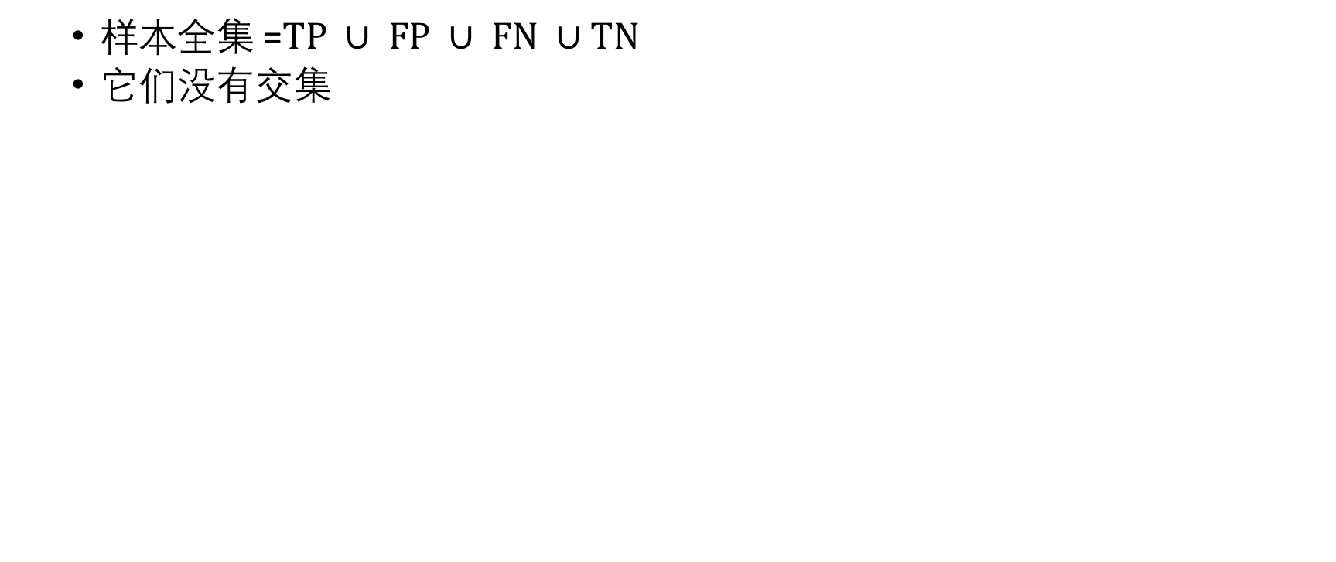
2.9.2 混淆矩阵与TP/FN/FP/TN
图2-18 分类预测与答案的4种组合
样本全集 =$TP ∪ FP ∪ FN ∪TN$
它们没有交集

Slide 51
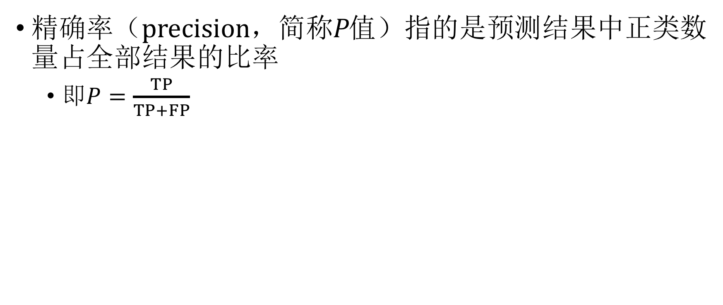
2.9.3 精确率
精确率（precision，简称P值）指的是预测结果中正类数量占全部结果的比率
即$P=\frac{TP}{TP+FP}$

Slide 52
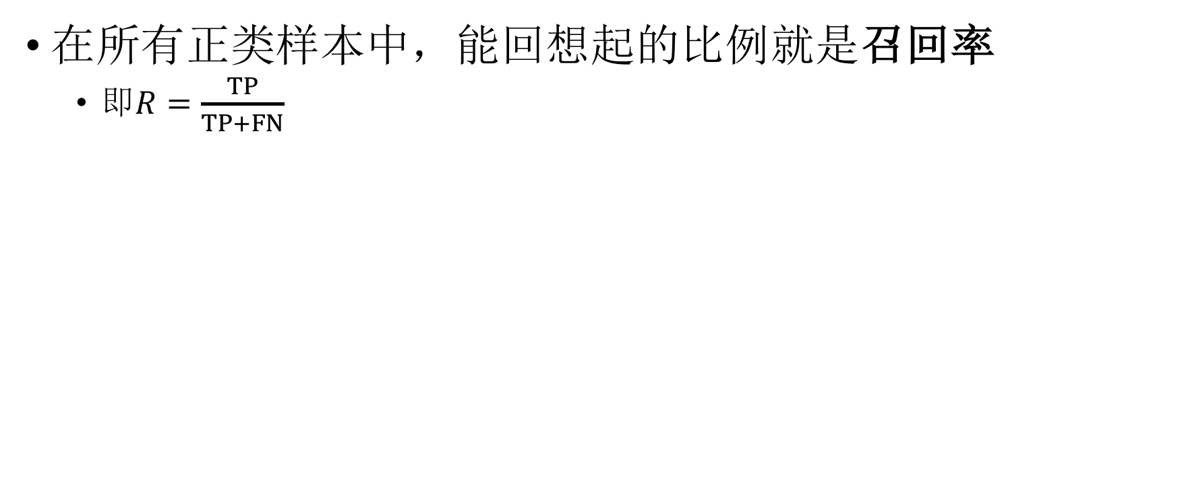
2.9.4 召回率
在所有正类样本中，能回想起的比例就是召回率
即$R=\frac{TP}{TP+FN}$

Slide 53


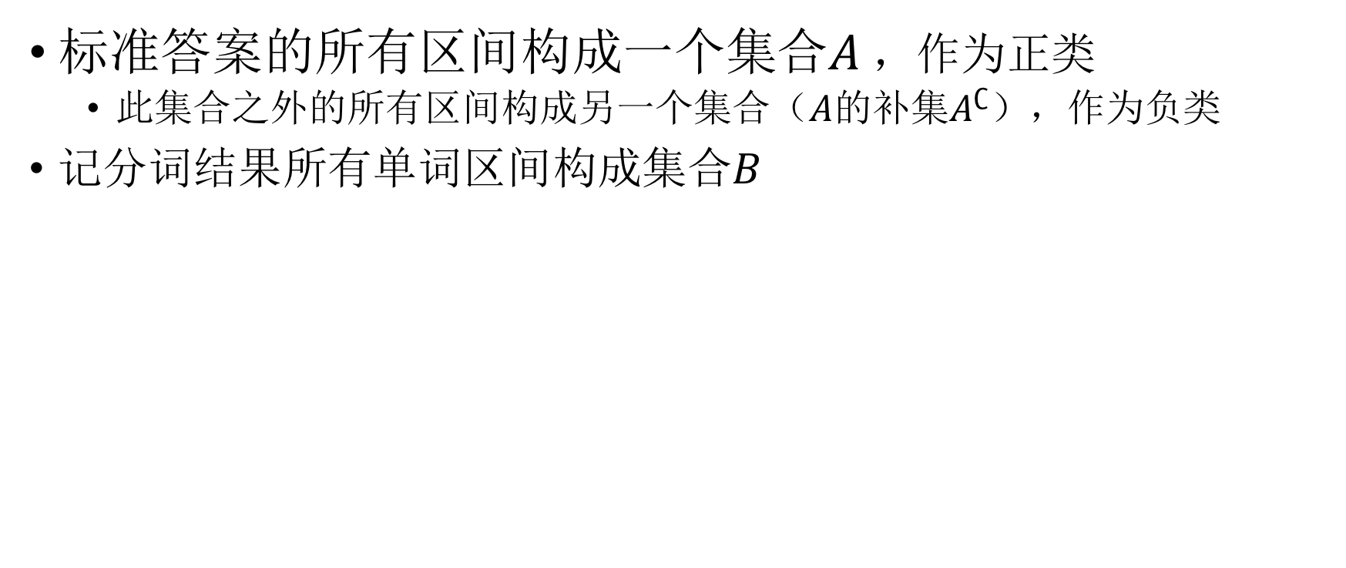
2.9.6 中文分词中的P、R、F1计算
标准答案的所有区间构成一个集合$A$ ，作为正类
此集合之外的所有区间构成另一个集合（$A$的补集$A^{∁}$），作为负类
记分词结果所有单词区间构成集合$B$
$$TP∪FN=A \\ TP∪FP=B$$
$TP=A∩B$
$$P=\frac{\left|A∩B\right|}{\left|B\right|}$$
$$R=\frac{\left|A∩B\right|}{\left|A\right|}$$

Slide 54
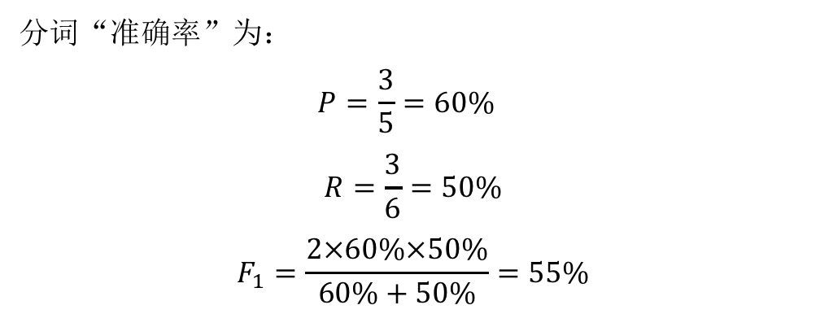
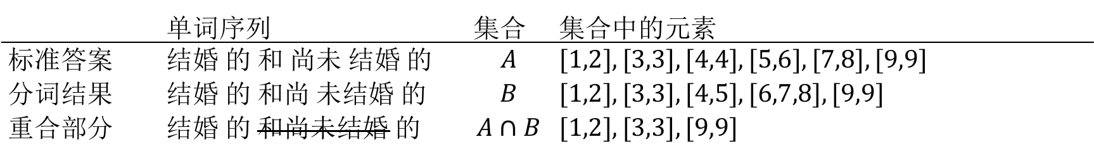
2.9.6 中文分词中的P、R、F1计算
 | 单词序列 | 集合 | 集合中的元素
标准答案 | 结婚 的 和 尚未 结婚 的 | $$A$$ | $$[1,2],[3,3],[4,4],[5,6],[7,8],[9,9]$$
分词结果 | 结婚 的 和尚 未结婚 的 | $$B$$ | $$[1,2],[3,3],[4,5],[6,7,8],[9,9]$$
重合部分 | 结婚 的 和尚未结婚 的 | $$A∩B$$ | $$[1,2],[3,3],[9,9]$$
分词“准确率”为：
$$P=\frac{3}{5}=60\%$$
$$R=\frac{3}{6}=50\%$$
$$F_{1}=\frac{2×60\%×50\%}{60\%+50\%}=55\%$$

Slide 55
2.9.7 实现
def prf(gold: str, pred: str) -> tuple: """ 计算P、R、F1 :param gold: 标准答案文件，比如“商品 和 服务” :param pred: 分词结果文件，比如“商品 和服 务” :return: (P, R, F1) """ A_size, B_size, A_cap_B_size = 0, 0, 0 with open(gold) as gd, open(pred) as pd: for g, p in zip(gd, pd): A, B = set(to_region(g)), set(to_region(p)) A_size += len(A) B_size += len(B) A_cap_B_size += len(A & B) p, r = A_cap_B_size / B_size, A_cap_B_size / A_size return p, r, 2 * p * r / (p + r)

Slide 56
2.9.8 第二届国际中文分词评测
http://sighan.cs.uchicago.edu/bakeoff2005/
MSR语料
词典位于data/test/icwb2-data/training/msr_training.utf8
测试语料位于data/test/icwb2-data/testing/msr_test.utf8
标准答案位于tests/data/icwb2-data/gold/msr_test_gold.utf8

Slide 57
2.9.9 OOV Recall Rate与IV Recall Rate
OOV指的是“未登录词”（out of vocabulary）
IV指的是“登录词”（in vocabulary）
IV Recall Rate指的是词典中的词汇被正确召回的概率

Slide 58
2.10 字典树的其他应用
泛型字典树还可以驱动哪些应用？

Slide 59
2.10.1 停用词过滤
DoubleArrayTrie<String> trie = loadStopwordFromFile(HanLP.Config.CoreStopWordDictionaryPath); final String text = "停用词的意义相对而言无关紧要吧。"; HanLP.Config.ShowTermNature = false; Segment segment = new DoubleArrayTrieSegment(); List<Term> termList = segment.seg(text); System.out.println("分词结果：" + termList); removeStopwords(termList, trie); System.out.println("分词结果去掉停用词：" + termList); trie = loadStopwordFromWords("的", "相对而言", "吧"); System.out.println("不分词去掉停用词：" + replaceStopwords(text, "**", trie));

Slide 60
2.10.2 简繁转换
“简体”
“繁体”
“臺灣正體”
“香港繁體”
简繁分歧词
一简对多繁
一繁对多简

Slide 61
2.10.3 拼音转换
原文 | 重 | 载 | 不 | 是 | 重 | 任 | ！
拼音（数字音调） | chong2 | zai3 | bu2 | shi4 | zhong4 | ren4 | none5
拼音（符号音调） | chóng | zǎi | bú | shì | zhòng | rèn | none
拼音（无音调） | chong | zai | bu | shi | zhong | ren | none
声调 | 2 | 3 | 2 | 4 | 4 | 4 | 5
声母 | ch | z | b | sh | zh | r | none
韵母 | ong | ai | u | i | ong | en | none
输入法头 | ch | z | b | sh | zh | r | none

Slide 62
2.11 总结
字典树
首字散列之后二分的BinTrie
双数组字典树
AC自动机
基于双数组字典树的AC自动机
关键词过滤
简繁转换
拼音转换
算法和抽象思维的力量

